Slide 1
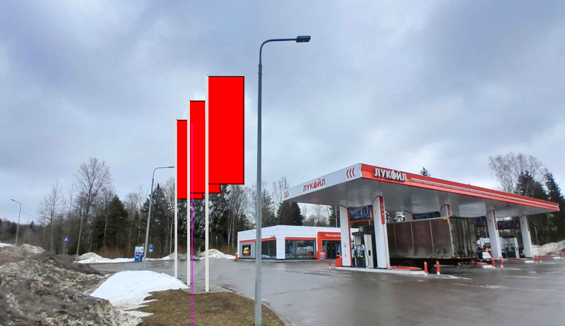
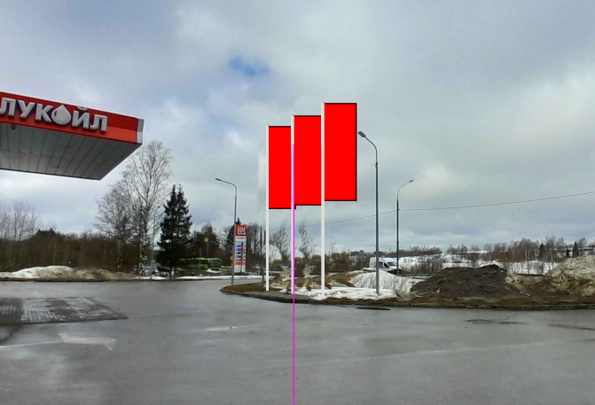
Приложение 3
к постановлению главы Сергиево - Посадского
городского округа от ____________№_________
*№ 618 Сторона А (по ходу движения)
*№ 618 Сторона Б (против хода движения)
Адрес: Московская область, Сергиево-Посадский г.о., д. Рогачево
*номер места установки и эксплуатации рекламной конструкции, соответствующий номеру адресной программы и номеру в альбоме со схемой размещения рекламной конструкции

